Slide 1
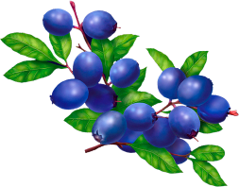
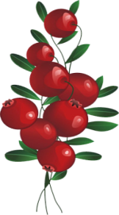
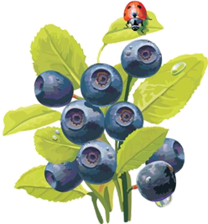
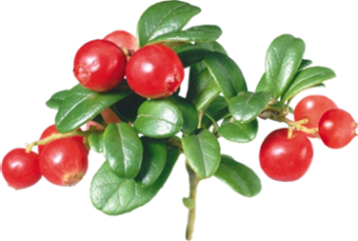
Северные ягоды.
Подготовила воспитатель: Егорова О.Е.
г.Санкт-Петербург

Slide 2
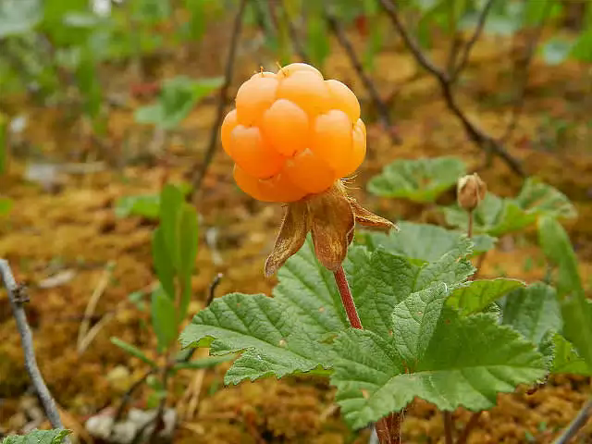
Морошка
Морошка, морошка,
Тоненькая ножка.
Ягода – фонарик.
Сладостью одарит.
Осень подоспела,
Ягода поспела.
Спелая морошка-
Желтая сережка.

Slide 3
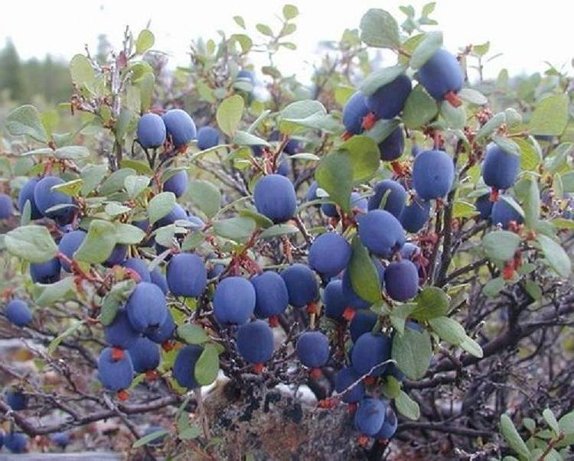
Голубика
Что за ягода такая - голубая – голубая?
На болоте, там и тут эти ягоды растут.
Ягодка как капелька, чуть продолговатенька,
На кустике качается, голубикой называется.
И полезна, как черника, голубая голубика

Slide 4
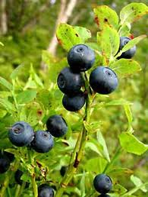
Черника
Чернику рвите осторожно:
Окрасит руки, как чернила;
Отмыть их сразу невозможно,
И не поможет даже мыло.
Но радует черника нас —
Она полезная для глаз.

Slide 5
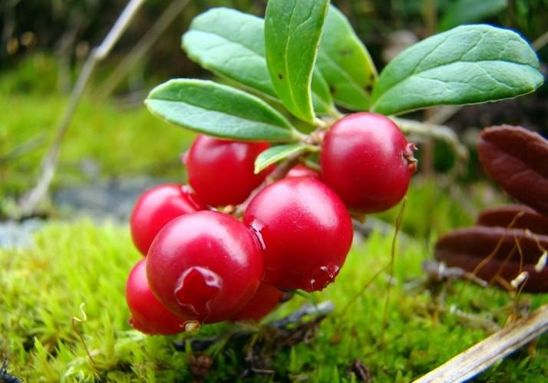
Брусника
Я по лесу гуляю,
Брусничку собираю.
Наполнится лукошко,
Я отдохну немножко.

Slide 6
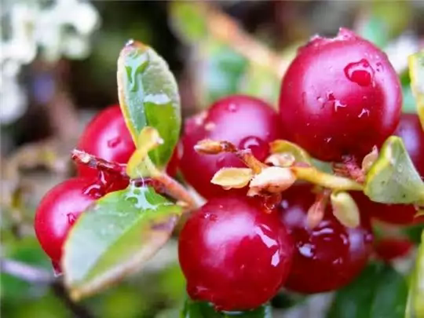
Клюква
Как в сахарной пудре,
В мелком снегу
Найти тебя в тундре
Не сразу смогу.
Любишь понежиться,
Выждать свой срок…
Прыгай, подснежница,
В мой туесок.

Slide 7
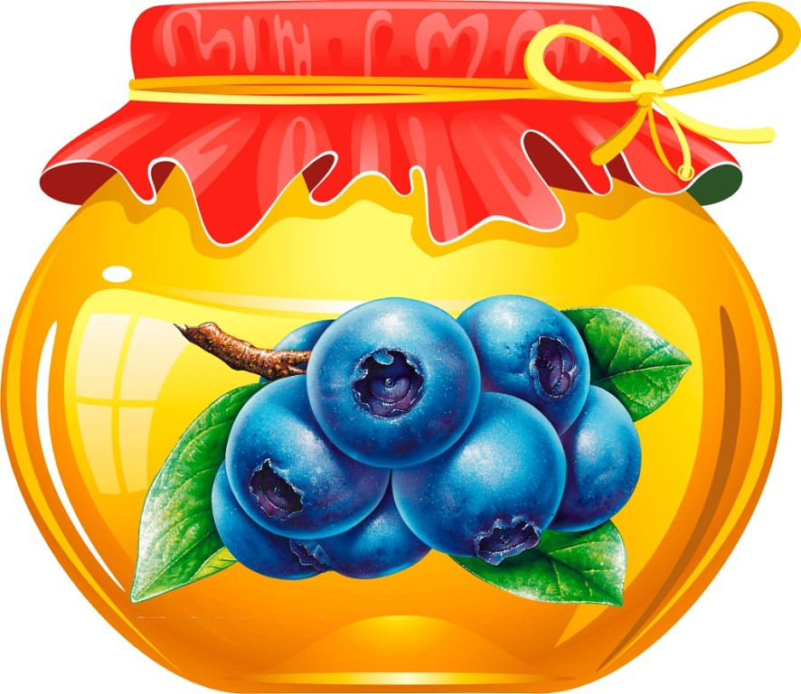
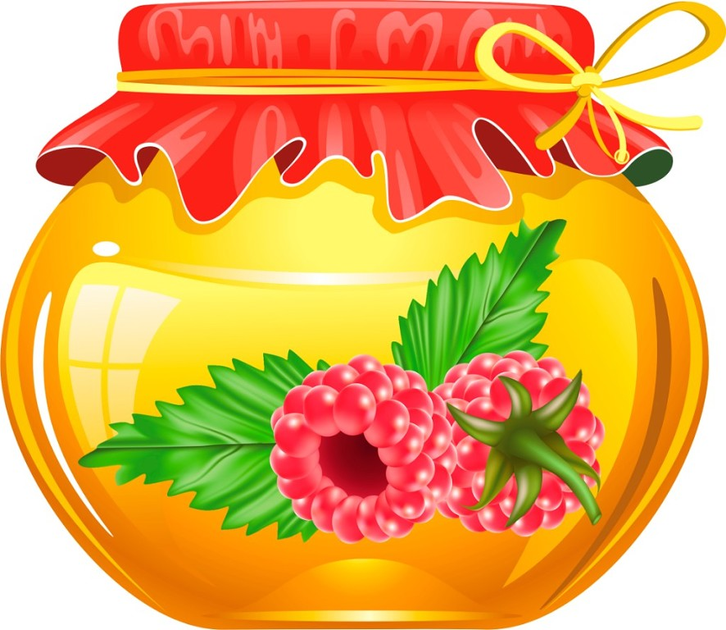
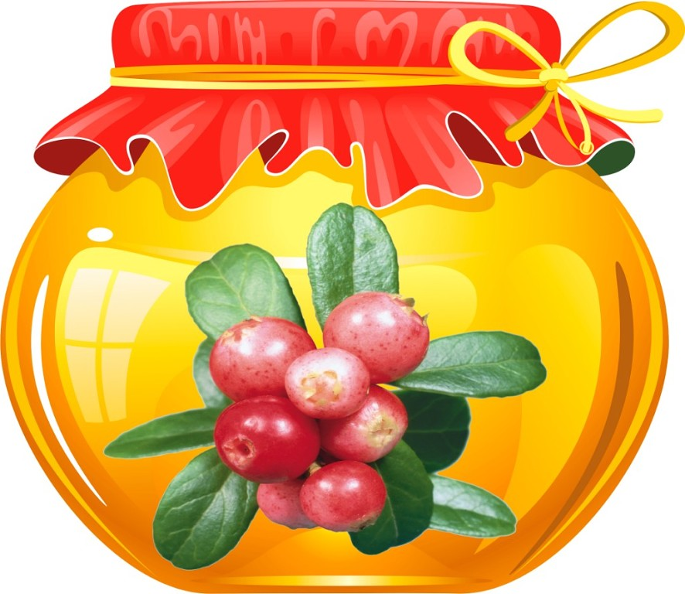
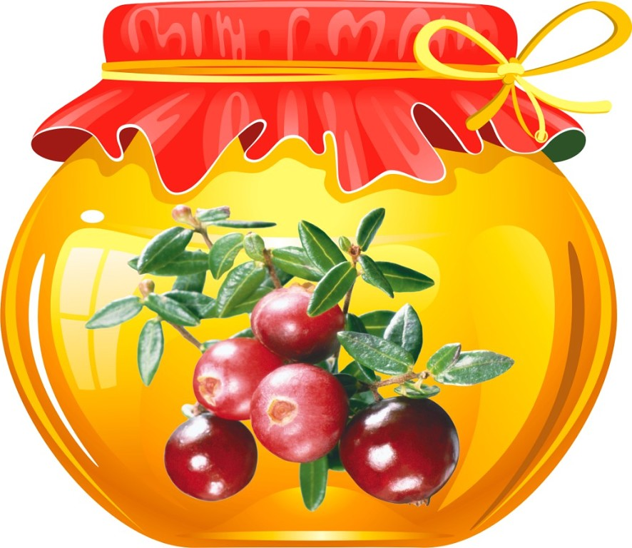
Что лишнее?

Slide 8
«Северное лукошко»
Побегу сегодня в лес,
В сопки, по дорожке.
Наберу я ягод разных
Полное лукошко:
Голубику, и чернику,
И морошку, и бруснику –
Всё в корзинку соберу.
Край свой северный люблю!

Slide 9
Загадки
Под листом на каждой ветке
Сидят маленькие детки.
Тот, кто деток соберёт,
Руки вымажет и рот.
(Черника)
И красна, и кисла
На болоте росла.
(Клюква)
Листики - с глянцем,
Ягодки - с румянцем,
А сами кусточки -
Не выше кочки.
(Брусника)
Под листиком на каждой ветке
Сидят маленькие детки.
Тот, кто деток соберет
Руки вымажет и рот.
(Голубика)

Slide 10
Доскажи словечко
На болоте уродилась,
В мягкой травке притаилась.
Желтенькая брошка —
Ягодка... (морошка)
Много темно-синих бус
Кто-то уронил на куст.
Их в лукошко собери-ка.
Эти бусины —... (черника)
Эту ягодку найдете
Не в саду, а на болоте.
Круглая, как пуговка,
Красненькая... (клюковка)

Slide 11
Спасибо за внимание

